Slide 1


UNIVERSIDAD AUTONOMA DEL ESTADO
DE MEXICO
Facultad de Economía
MATERIAL AUDIOVISUAL DIAPOSITIVAS
“Medición de rentabilidad y riesgo en cartera de inversión”
Licenciatura: Actuaria
Unidad de aprendizaje: Portafolios de Inversión.
Unidades de competencia:
3. El análisis media-varianza para la elección óptima de carteras:
ELABORADO POR: Sergio Miranda González
Septiembre 2017

Slide 2

GUÍA EXPLICATIVA PARA EL EMPLEO
DE ESTE MATERIAL
Este material pretende facilitar al estudiante una visión sobre los aspectos fundamentales que permiten entender y análisis y comprensión en la determinación del riesgo y rendimiento en la elección Todo esto presentando los conceptos más importantes que han de permitir entender los conceptos de rentabilidad y riesgo como dos variables fundamentales en la valoración de carteras de inversión.
Así se podrá estar familiarizado con los riesgos y oportunidades de los diferentes activos financieros (acciones y obligaciones principalmente) que están negociándose e intercambiando en este mercado.
Este material será utilizado en Power Point versión Office en la versión 97- 2003 o superior y requiere de una computadora que tenga mínimo 512 mb de memoria RAM dicho programa y además de un video proyector. Total de diapositivas 57.

Slide 3
Justificación
La teoría moderna del portafolio o teoría moderna de selección de cartera es una teoría de inversión que estudia como maximizar el retorno y minimizar el riesgo, mediante una adecuada elección de los componentes de una cartera de valores, donde propone que el inversor debe abordar la cartera como un todo, estudiando las características de riesgo y retorno global, en lugar de escoger valores individuales en virtud del retorno esperado de cada valor en particular.

Slide 4

OBJETIVO
El objetivo de este material audiovisual busca dotar a los estudiantes de los referentes fundamentales que componen la rentabilidad esperada y su nivel de riesgo, aunque estos suelen ser interdependientes. Debe tenerse en cuenta que los inversionistas pueden ser personas naturales o jurídicas y la forma en la que se define el nivel de riesgo para cada una es diferente.
Lo más común para definir el perfil de riesgo es llenar un cuestionario con información personal o de la empresa tales como el nivel de ingresos, activos, edad, información que revele si tienes un perfil de riesgo conservador, moderado o agresivo. Debemos recordar que entre más grande es la rentabilidad esperada más alto el riesgo al que debemos exponernos.

Slide 5
INDICE
1. Fundamentos de riesgo y rentabilidad.
2. Riesgo y rendimiento del mercado de capitales.
3. Los diferentes tipos de riesgo y su medición.
4. Determinantes de los costos de capital.

Slide 6
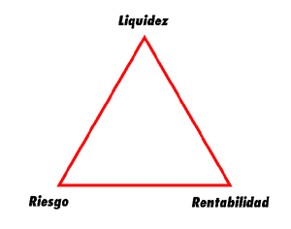
FUNDAMENTOS DE RIESGO Y RENTABILIDAD.
El objetivo de esta unidad de competencia es como calcular las rentabilidades medias y medir el riesgo o volatilidad mediante los datos históricos en el mercado.
La distribución de rentabilidades pasadas puede resultar de utilidad de estimación posible rentabilidad futura. En primer lugar, comienza con la explicación del calculo de las rentabilidades históricas.

Slide 7
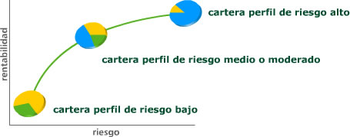
Calculo de rentabilidades históricas.
Se inicia con la rentabilidad obtenida de las inversiones individuales y carteras. La rentabilidad ha conseguido durante un periodo de tiempo determinado.

Slide 8
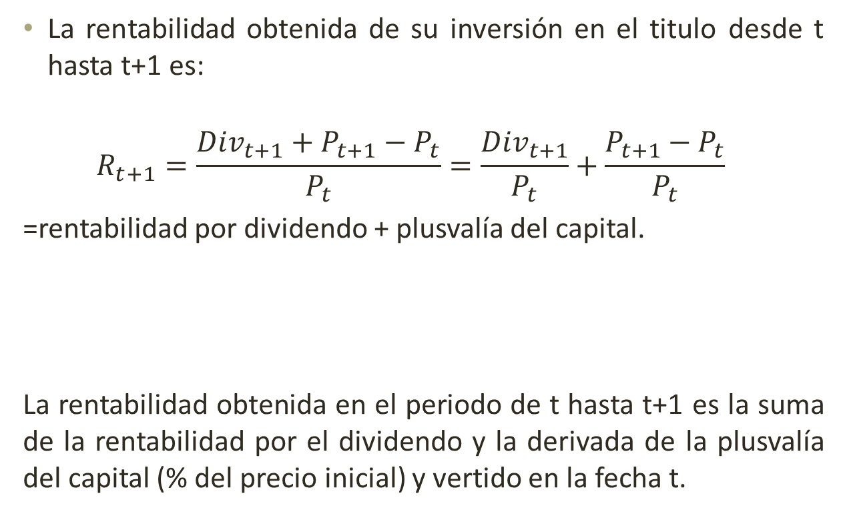
Calculo de rentabilidades históricas.
La rentabilidad obtenida de su inversión en el titulo desde t hasta t+1 es:
$$R_{t+1}=\frac{{Div}_{t+1}+P_{t+1}−P_{t}}{P_{t}}=\frac{{Div}_{t+1}}{P_{t}}+\frac{P_{t+1}−P_{t}}{P_{t}}$$
=rentabilidad por dividendo + plusvalía del capital.
La rentabilidad obtenida en el periodo de t hasta t+1 es la suma de la rentabilidad por el dividendo y la derivada de la plusvalía del capital (% del precio inicial) y vertido en la fecha t.

Slide 9
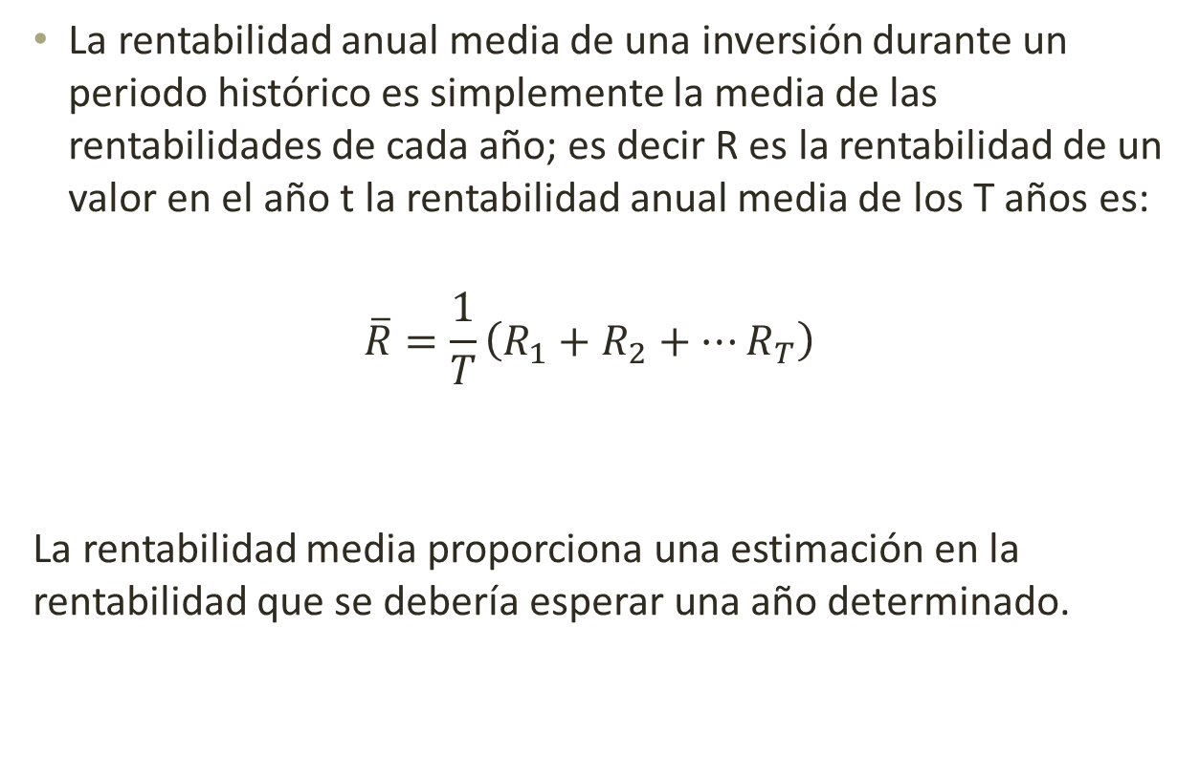
Rentabilidades anuales medias
La rentabilidad anual media de una inversión durante un periodo histórico es simplemente la media de las rentabilidades de cada año; es decir R es la rentabilidad de un valor en el año t la rentabilidad anual media de los T años es:
$$\overline{R}=\frac{1}{T}\left(R_{1}+R_{2}+…R_{T}\right)$$
La rentabilidad media proporciona una estimación en la rentabilidad que se debería esperar una año determinado.

Slide 10
Varianza y volatilidad de rentabilidades.
Varianza
Es el método que sirve para medir la variabilidad de las rentabilidades tomando la diferencia de las rentabilidades respecto de la rentabilidad media y elevarla al cuadrado.
Desviación estándar
Método para medir el riesgo de una distribución de probabilidad, las fluctuaciones de los resultados respecto de la media de los mismos es la raíz cuadrada de la media.

Slide 11
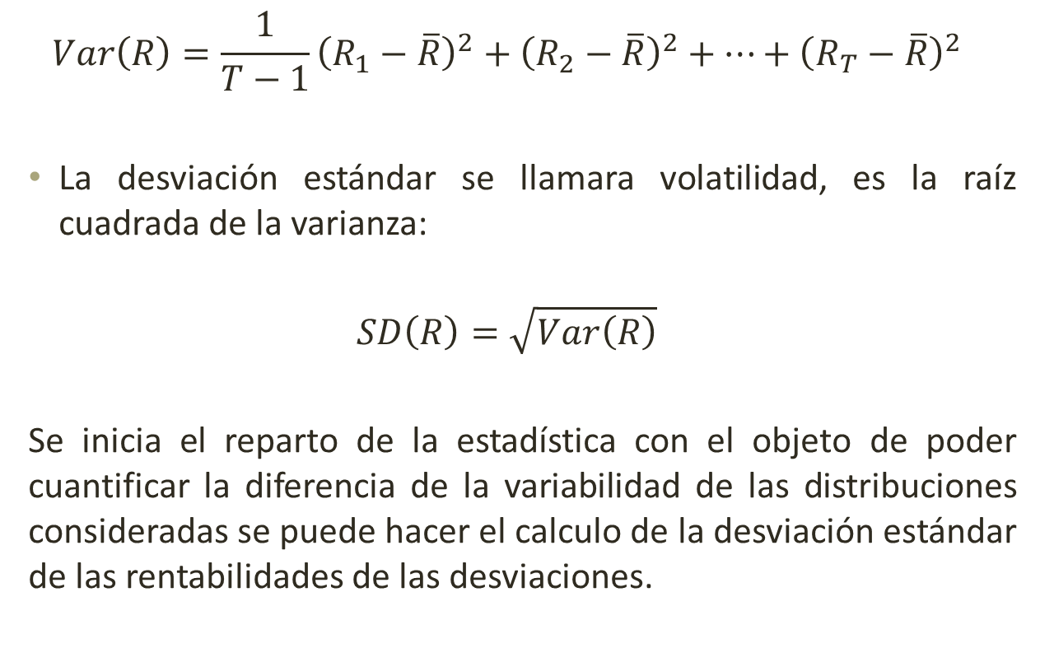
Estimación de la varianza con rentabilidades realizadas
$$Var\left(R\right)=\frac{1}{T−1}{\left(R_{1}−\overline{R}\right)}^{2}+{\left(R_{2}−\overline{R}\right)}^{2}+…+{\left(R_{T}−\overline{R}\right)}^{2}$$
La desviación estándar se llamara volatilidad, es la raíz cuadrada de la varianza:
$$SD\left(R\right)=\sqrt{Var\left(R\right)}$$
Se inicia el reparto de la estadística con el objeto de poder cuantificar la diferencia de la variabilidad de las distribuciones consideradas se puede hacer el calculo de la desviación estándar de las rentabilidades de las desviaciones.

Slide 12
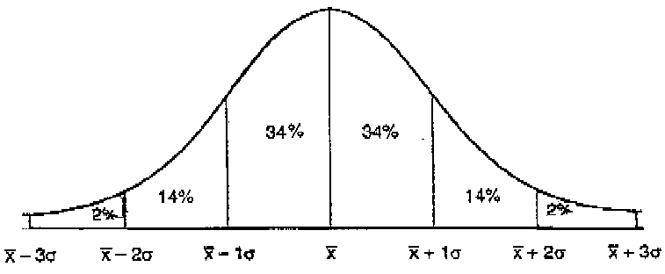
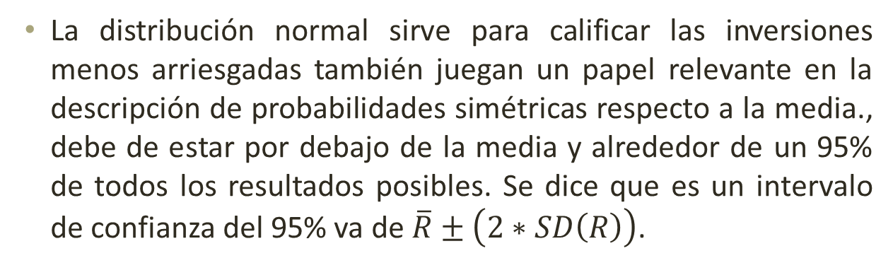
Distribución normal.
La distribución normal sirve para calificar las inversiones menos arriesgadas también juegan un papel relevante en la descripción de probabilidades simétricas respecto a la media., debe de estar por debajo de la media y alrededor de un 95% de todos los resultados posibles. Se dice que es un intervalo de confianza del 95% va de $\overline{R}±\left(2∗SD\left(R\right)\right)$.

Slide 13
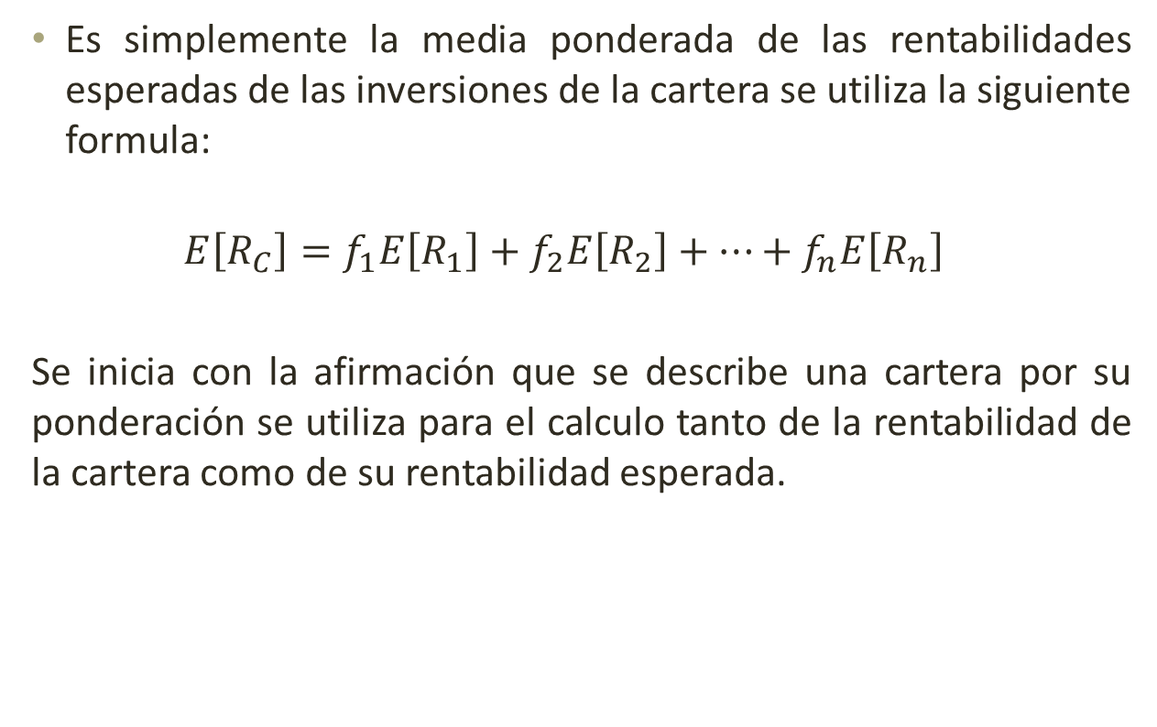
Rentabilidad esperada de una cartera.
Es simplemente la media ponderada de las rentabilidades esperadas de las inversiones de la cartera se utiliza la siguiente formula:
$$E\left[R_{C}\right]=f_{1}E\left[R_{1}\right]+f_{2}E\left[R_{2}\right]+…+f_{n}E\left[R_{n}\right]$$
Se inicia con la afirmación que se describe una cartera por su ponderación se utiliza para el calculo tanto de la rentabilidad de la cartera como de su rentabilidad esperada.

Slide 14
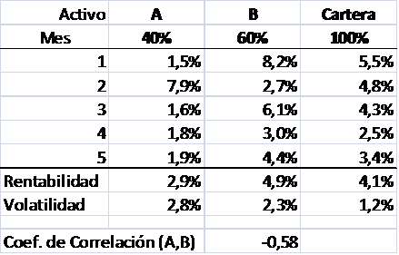
Volatilidad de una cartera.
Es el riesgo total medido por la desviación estándar de una cartera se describe herramientas que permiten cuantificar la proporción de riesgo que comparten dos acciones y determinar la volatilidad de una cartera.

Slide 15
Diversificación de riesgos.
Es la combinación de las acciones de una cartera.
Muestra las rentabilidades de dos carteras de distintas formas con aquellos títulos.
La primera se reparte por igual entre compañías mientras que la segunda se distribuye el 50% de cada valor por cada una de las carteras.
Muestra rentabilidades hipotéticos junto con sus rentabilidades medias y sus volatilidades.
Tienen la misma rentabilidad y volatilidades medias el comportamiento difiere de las anualidades.

Slide 16
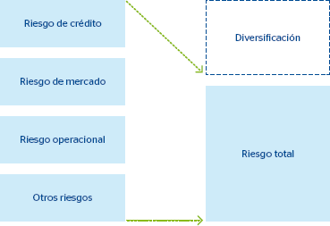

Slide 17
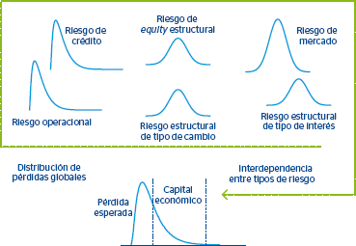

Slide 18
Medición de movimiento conjunto de acciones correlación.
Correlación
Es un barómetro de grado en que las rentabilidades de las acciones comparten riesgos comunes.
Correlación
Cuanto se acerca a +1 mas coincide la evolución de las rentabilidades totales debido al riesgo común.
Correlación
Cuando es 0 las rentabilidades no están correlacionadas; es decir las rentabilidades de los títulos no tienen conexión con los riesgos independientes.

Slide 19
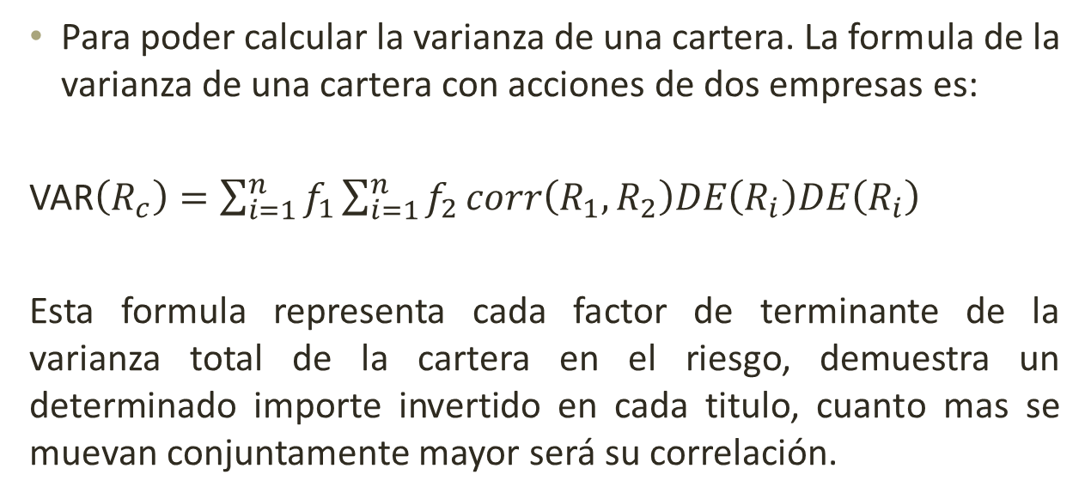
Calculo de la varianza y desviación estándar de una cartera.
Para poder calcular la varianza de una cartera. La formula de la varianza de una cartera con acciones de dos empresas es:
VAR$\left(R_{c}\right)=\sum_{i=1}^{n}{f_{1}\sum_{i=1}^{n}{f_{2}}}corr\left(R_{1},R_{2}\right)DE\left(R_{i}\right)DE\left(R_{i}\right)$
Esta formula representa cada factor de terminante de la varianza total de la cartera en el riesgo, demuestra un determinado importe invertido en cada titulo, cuanto mas se muevan conjuntamente mayor será su correlación.

Slide 20
Volatilidad de carteras grandes.
Volatilidad de carteras grandes
La diversificación puede beneficiar aun mas con mas acciones en la cartera a media que se añaden acciones en la cartera.
Importa menos el riesgo común a todas las acciones de la cartera.
Cartera uniforme
Se invierte la misma cantidad de dinero en cada uno de los valores que la componen.
La volatilidad disminuye a medida que aumenta el numero de acciones en la cartera.
La ventaja de la diversificación es mas notable al principio el descenso dela volatilidad a pesar de dos acciones es mucho mayor que el de pasar.

Slide 21
RIESGO Y RENDIMIENTO EN EL MERCADO DE CAPITALES.
Tipos de riesgo
Riesgo común
Riesgo en el que los resultados están vinculados.
Riesgo independiente
Riesgo que no se tienen relación entre si. Son independientes el resultado de uno proporciona información sobre el otro
Diversificación: Es el promedio de riesgos independientes.

Slide 22
Diversificación en cartera de las acciones.
Diversificación en cartera de las acciones.
Riesgo sistemático
Son las fluctuaciones de la rentabilidad de una acción que son propias del mercado.
Representan un riesgo común para todas las acciones, también se denomina riesgo no diversificable.
Riesgo no sistemático
Son las fluctuaciones de la rentabilidad de una acción que se deben a noticias especificas de la empresa o del sector.
Constituyen riesgos independientes no vinculados a otras acciones, también es conocido como riesgo diversificable.

Slide 23
Riesgo diversificable y prima de riesgo
Prima de riesgo
Es una acción que no resulta afectada por su riesgo diversificable.
Los inversores pueden comprar las mismas acciones y ganar una prima adicional.
Se puede diversificar y eliminar el riesgo no sistemático.
Prima de riesgo del riesgo
Es cero de modo que no se compensa a los inversores a sumir riesgo no sistemático.
La prima de riesgo de un valor determina por su riesgo sistemático y no depende de su riesgo diversificable.
No se utiliza la determinación de la prima de riesgo que los inversores ganaran

Slide 24
Importancia del riesgo sistemático.
 | Diversificable | Exige prima de riesgo
Riesgo sistemático | No | Si
Riesgo no sistemático | Si | No
Como se analiza el cuadro explican la relación entre la diversificación y la prima de riesgo se requiere la volatilidad o la desviación estándar podrían ser una medida estándar del riesgo de una gran cartera, no es adecuada para un valor asilado. No hay ninguna relación entre la volatilidad y las rentabilidades medias de los valores individuales.

Slide 25


LOS DIFERENTES TIPOS DE RIESGO Y SU MEDICIÓN.
El objetivo es la comprensión del impacto del riesgo para los inversores, se puede cuantificar la relación entre el riesgo y la rentabilidad exigida y generar una tasa de valoración a emplear el calculo del valor actual.
Se establece que el único riesgo relacionado con la rentabilidad es el riesgo sistemático, pero la desviación estándar mide el riesgo total.

Slide 26
La cantidad de un activo se elimina mediante la diversificación depende de se correlación con otros activos de la cartera .
Por ejemplo una cartera con Microsoft, se diversifica mucho menos riesgo de apple que una cartera con starbucks.
Se crea una cartera suficientemente grande, se puede eliminar todo el riesgo no sistemático mediante la diversificación, pero aun quedara riesgo sistemático.
A medida que aumenta el numero de activos en la cartera los acontecimientos positivos y negativos no sistemáticos solo afectan algunos activos se anulan entre si la única fuente de riesgo para la cartera es los acontecimientos sistémicos.

Slide 27



Papel de la cartera en el mercado.
Es aquella que esta formada por todas las inversiones de riesgo, mantenidas en proporción a su valor de mercado. Se supone que todos los inversores poseen carteras que solo tienen riesgo sistémico.

Slide 28
Capitalización bursátil.
Es el valor total del mercado de capital social: equivale al precio de mercado de cada acción multiplicado por el numero de estas.
La formula es:
Capitalización bursátil=(número de acciones en circulación)*(precio por acción)
La cartera de todos los valores esta formada por todos los valores con riesgo de mercado con una ponderación de la cartera proporcional a su capitalización bursátil.

Slide 29
Cartera ponderada según el valor de mercado.
Es la cartera en la que cada valor se mantiene en proporción a su capitalización bursátil.
La carteta de valores solo contiene riesgo sistémico por lo que se puede utilizar para medir la cantidad de riesgo sistémico de otros valores de mercado.
También considerando la sensibilidad de la rentabilidad de un valor respecto al mercado global, se puede calcular el riesgo sistémico de este valor.

Slide 30
Índices de mercado de valores como la cartera de mercado.
Índice de mercado
Es el que proporciona el valor de una determinada cartera.
Sustituto del mercado
Cartera cuya rentabilidad se cree que se estimula a la de la cartera de valores subyacente e inobservable.

Slide 31
Índices de mercado de valores como la cartera de mercado.
Dow Jones
Es el índice mas conocido de los USA. Esta formado por una cartera de acciones de 30 empresas industriales.
S&P
La mejor representación del mercado bursátil de los USA, fue el primer índice ponderado por le valor de mercado que se publico en un punto de referencia estándar para los inversores profesionales.

Slide 32
Riesgo de mercado y beta
Una vez determinado que la cartera de mercado sirva para medir el riesgo sistémico
Se puede utilizar la relación entre la rentabilidad de una acción individual y la de cartera de mercado para medir el riesgo sistémico presente.
Beta (β), es la variación porcentual de su rentabilidad que se espera por cada 1% de variación de rentabilidad de mercado.

Slide 33
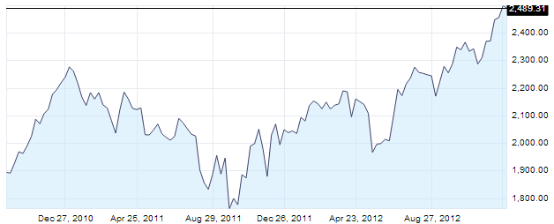
Estimación de la beta a partir de rentabilidades históricas.
La beta representa el importe por el cual los riesgos afectan al mercado se amplifican a disminuyen en una acción en una determinada inversión.
Los valores que se mueven mas que el mercado tienen betas mayores, mientras los que se mueven menos el mercado tiene betas menores que este.

Slide 34
Ecuación del CAMP que relaciona riesgo con rentabilidad esperada.
Una tasa de retorno mínima, la que corresponde a inversores libres de riesgo, necesaria para compensar la inflación y el valor del dinero en el tiempo.
Una prima de riesgo dependerá de la cantidad de riesgo sistémico de la inversión.
Por ultima la beta es la medida de la cantidad de riesgo sistémico de una inversión.

Slide 35
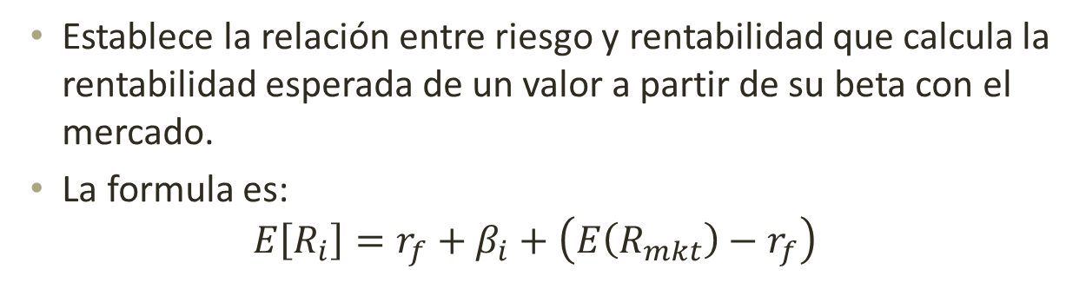
Modelos de la valoración de los activos del capital (CAMP).
Establece la relación entre riesgo y rentabilidad que calcula la rentabilidad esperada de un valor a partir de su beta con el mercado.
La formula es:
$$E\left[R_{i}\right]=r_{f}+β_{i}+\left(E\left(R_{mkt}\right)−r_{f}\right)$$
Rentabilidad exigida, es la rentabilidad esperada de una inversión para que compense el riesgo de realizarla.

Slide 36
Modelos de la valoración de los activos del capital (CAMP).
La rentabilidad esperada de cualquier inversión es igual a la tasa de libre riesgo.
Es el principal método utilizado para determinar el costo del capital de sus fondos propios.
Los inversores no invierten en este valor al menos que la rentabilidad obtenida sea también la exigida.

Slide 37


Línea del mercado de títulos.
Es aquella que establece la relación entre el riesgo y rentabilidad de valores individuales solo es evidente cuando se mide el riesgo de mercado como en el panel (b), en lugar de riesgo total como en el panel (a).
Revela el tema de las acciones con betas negativas, aunque la mayoría de las acciones tienen una beta positiva , demuestran que pueden tener el mismo nivel de rentabilidad.

Slide 38
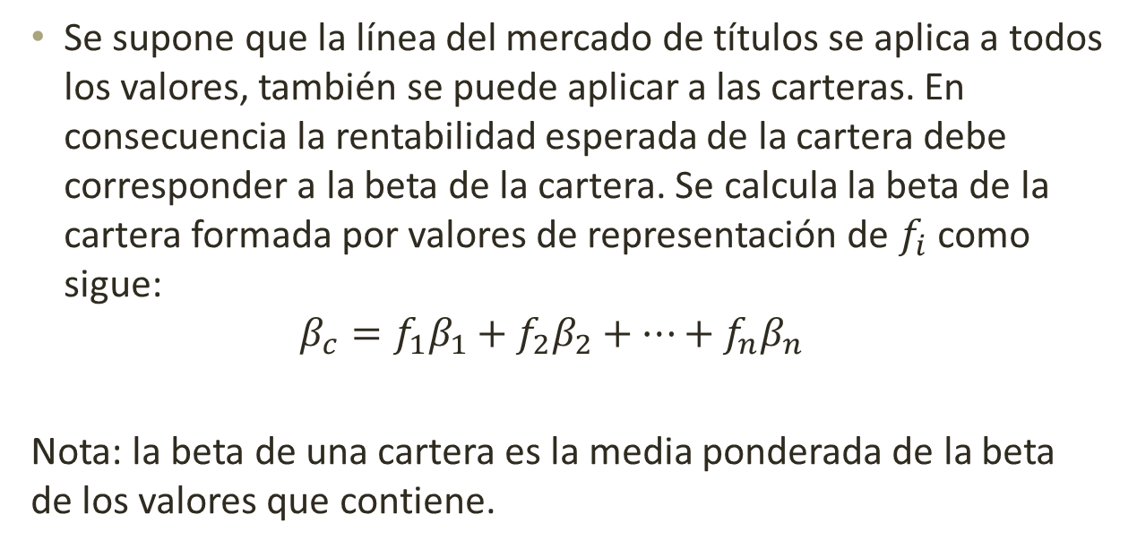
El CAMP Y LAS CARTERAS
Se supone que la línea del mercado de títulos se aplica a todos los valores, también se puede aplicar a las carteras. En consecuencia la rentabilidad esperada de la cartera debe corresponder a la beta de la cartera. Se calcula la beta de la cartera formada por valores de representación de $f_{i}$ como sigue:
$$β_{c}=f_{1}β_{1}+f_{2}β_{2}+…+f_{n}β_{n}$$
Nota: la beta de una cartera es la media ponderada de la beta de los valores que contiene.

Slide 39

DETERMINACIÓN DE LOS COSTOS DEL CAPITAL.
Nos sirve para el análisis del riesgo y el rendimiento de la tasa de descuento depende de los arriesgado del proyecto para renovar el sistema de distribución del almacén .
El objetivo fundamental es explicar como se hacen estos cálculos planteamientos y varios problemas teóricos.

Slide 40

Costo del capital accionario.
Se analizan dos métodos para determinar el costo del capital accionario: el modelo de crecimiento de dividendos y la línea de mercado de valores (LMV).

Slide 41
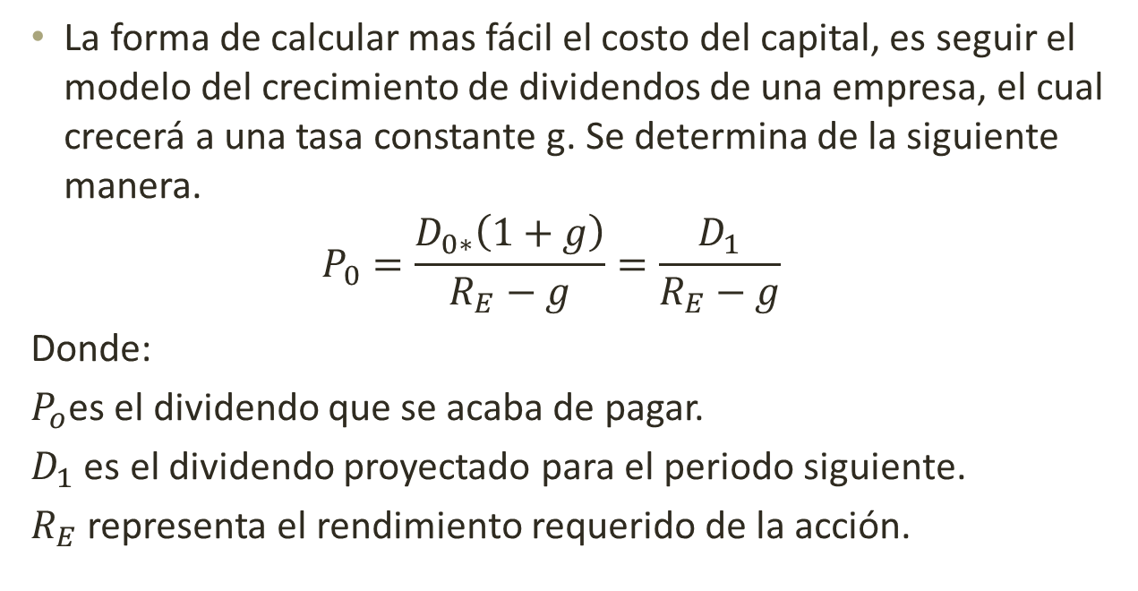
Método del crecimiento de los dividendos.
La forma de calcular mas fácil el costo del capital, es seguir el modelo del crecimiento de dividendos de una empresa, el cual crecerá a una tasa constante g. Se determina de la siguiente manera.
$$P_{0}=\frac{D_{0∗}\left(1+g\right)}{R_{E}−g}=\frac{D_{1}}{R_{E}−g}$$
Donde:
$P_{o}$es el dividendo que se acaba de pagar.
$D_{1}$ es el dividendo proyectado para el periodo siguiente.
$R_{E}$ representa el rendimiento requerido de la acción.

Slide 42
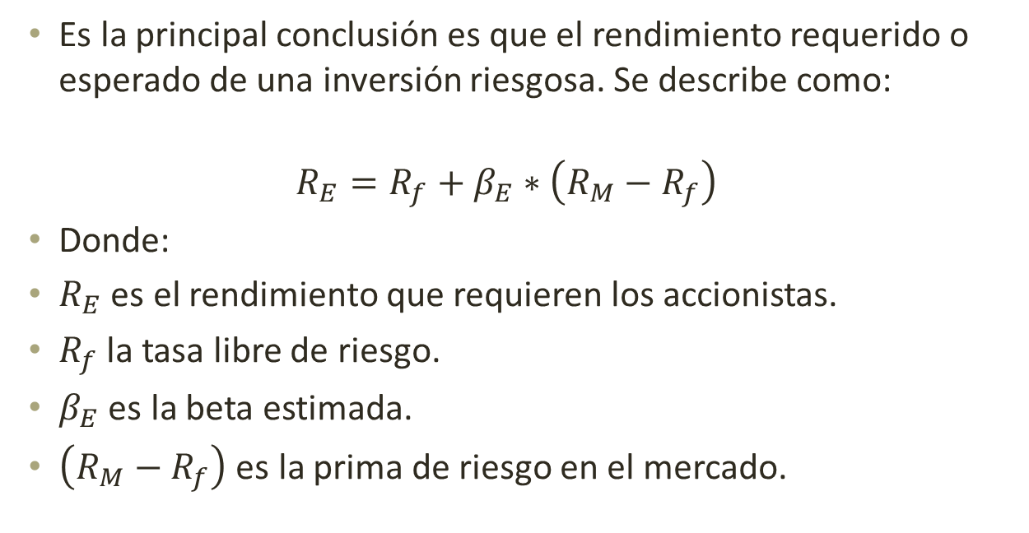
Método de la LMV
Es la principal conclusión es que el rendimiento requerido o esperado de una inversión riesgosa. Se describe como:
$$R_{E}=R_{f}+β_{E}∗\left(R_{M}−R_{f}\right)$$
Donde:
$R_{E}$ es el rendimiento que requieren los accionistas.
$R_{f}$ la tasa libre de riesgo.
$β_{E}$ es la beta estimada.
$\left(R_{M}−R_{f}\right)$ es la prima de riesgo en el mercado.

Slide 43
Medias ponderadas y el costo del capital global.
Costo medio ponderado del capital
Es el promedio de los costos de los fondos propios y del costo de la deuda de la empresa.
Ponderando por las fracciones del valor de la empresa.
Corresponden al capital propio y la deuda relevante.

Slide 44
Balance general según el valor de mercado.
Es donde los activos de la deuda y fondos propios.
Indican en términos del valor de mercado, en lugar del valor contable.
Todos los valores son valores de mercado actuales.
Afirma el valor total de los mercados.
Emitidos por las empresas deben ser iguales al valor total del mercado de activos.

Slide 45
Cálculos del costo medio ponderado del capital.
No apalancadas es la empresa que no tiene deuda.
Apalancada es la empresa que tiene deuda.
Apalancamiento cantidad relativa de la deuda en el balance general de una empresa
La rentabilidad de una cartera debe ser igual a la media ponderada.

Slide 46
Costo de la deuda.
Rendimiento al vencimiento y costo de la deuda
La deuda actual de la empresa cotiza en el mercado su precio actual .
Para reflejar tanto las variaciones en el entorno crediticio como en los cambios en el riesgo relacionado por la empresa.
El precio de la deuda de la empresa implica un rendimiento al vencimiento la rentabilidad que los compradores actuales de la deuda ganan.
Tributación y el costo de la empresa.
La rentabilidad que reciben los titulares de deuda no es igual al costo de la deuda de la empresa.
Cuando una empresa utiliza la financiación vía endeudamiento.
El costo de interés que debe pagar se compensa hasta cierto punto mediante el ahorro fiscal de la desgravación fiscal.

Slide 47
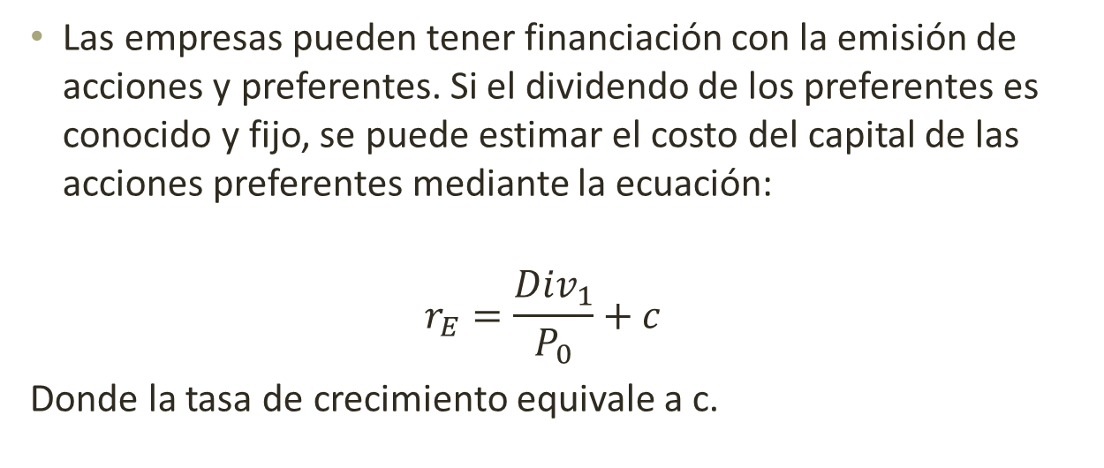
Costo de las acciones preferentes.
Las empresas pueden tener financiación con la emisión de acciones y preferentes. Si el dividendo de los preferentes es conocido y fijo, se puede estimar el costo del capital de las acciones preferentes mediante la ecuación:
$$r_{E}=\frac{{Div}_{1}}{P_{0}}+c$$
Donde la tasa de crecimiento equivale a c.

Slide 48
Costo de las acciones ordinarias.
Modelo de valoración de los activos del capital
Se considera la rentabilidad de la empresa en los últimos 60 meses respecto a las rentabilidades de un sustituto del mercado.
Modelo de crecimiento constante del dividendo
Otra manera de estimar el costo de los fondos propios de la empresa proviene del modelo del crecimiento constante del dividendo.
Comparación de los modelos
Debido a las dificultades del modelo de crecimiento constante del dividendo, el CAPM es el enfoque mas popular para la estimación del costo de los fondos propios.

Slide 49
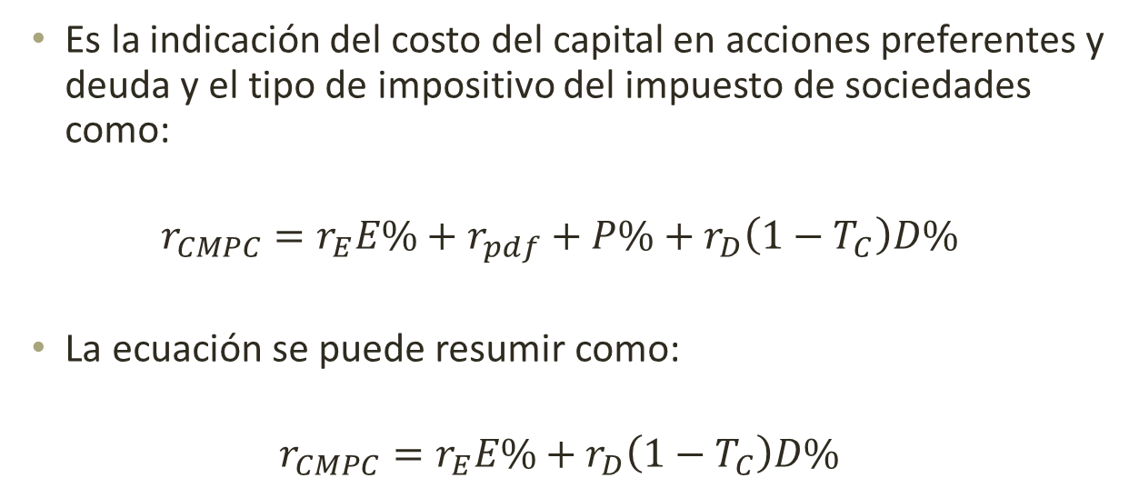
Ecuación del costo medio ponderado del capital (CMPC).
Es la indicación del costo del capital en acciones preferentes y deuda y el tipo de impositivo del impuesto de sociedades como:
$$r_{CMPC}=r_{E}E\%+r_{pdf}+P\%+r_{D}\left(1−T_{C}\right)D\%$$
La ecuación se puede resumir como:
$$r_{CMPC}=r_{E}E\%+r_{D}\left(1−T_{C}\right)D\%$$

Slide 50
Utilización del CMPC en la valoración de proyectos.
El costo del capital de un proyecto depende de su riesgo.
Cuando el riesgo de mercado o sistémico de un proyecto similar a la media de riesgo de mercado de inversiones de la misma empresa.
Su costo del capital es igual al costo del capital de cartera con todos los valores de la empresa.

Slide 51
Método CMPC.
Valor apalancado
Es el valor de una inversión incluyendo el beneficio de la deducción fiscal del interés dada la política del apalancamiento de la empresa.
Método CMPC
Es el descuento de los incrementos de los futuros flujos de caja utilizados.
Es el incremento de flujos de caja libre esperado de una inversión final de un año t, el principio de valoración indica el valor de apalancamiento de la inversión.

Slide 52
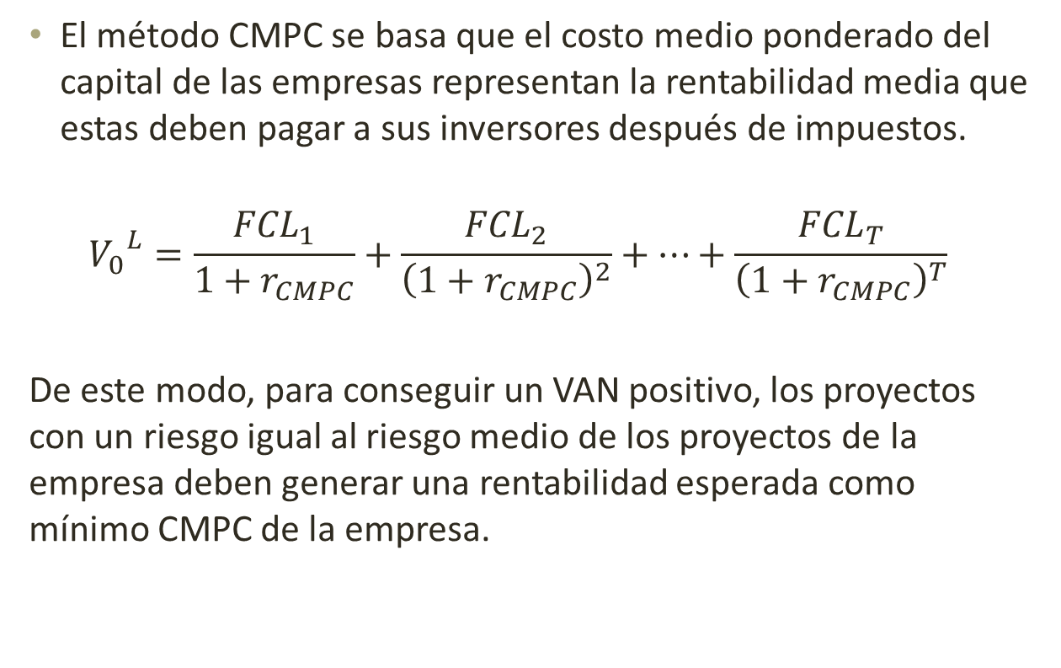
La ecuación del método de CMPC.
El método CMPC se basa que el costo medio ponderado del capital de las empresas representan la rentabilidad media que estas deben pagar a sus inversores después de impuestos.
$${V_{0}}^{L}=\frac{{FCL}_{1}}{1+r_{CMPC}}+\frac{{FCL}_{2}}{{\left(1+r_{CMPC}\right)}^{2}}+…+\frac{{FCL}_{T}}{{\left(1+r_{CMPC}\right)}^{T}}$$
De este modo, para conseguir un VAN positivo, los proyectos con un riesgo igual al riesgo medio de los proyectos de la empresa deben generar una rentabilidad esperada como mínimo CMPC de la empresa.

Slide 53
Supuestos claves.
Supuesto 1: riesgo medio
Se supone que el riesgo de mercado de un proyecto de inversión es igual al riesgo de mercado medio de las inversiones de la empresa.
Supuesto 2: tasa de endeudamiento
Es la relación constante entre le valor de mercado de la deuda y el valor de mercado de fondos propios.
Determina el importe de la deuda que la empresa asumirá cuando acepte el proyecto nuevo.
Supuesto 3: efectos de apalancamiento limitado
Se supone que el principal efecto del apalancamiento en la valoración proviene de la deducción fiscal de los intereses.

Slide 54
Costos del capital basados en proyectos.
Se ha supuesto tanto el riesgo como el apalancamiento del proyecto.
Analiza las características en conjunto de la empresa permite suponer que el costo del capital de un proyecto coincide del capital de la empresa.
Los proyectos difieren de la inversión media de la empresa.
Los proyectos de la división sanitaria podrán tener un riesgo de mercado distinto al de los proyectos
También pueden variar en términos de apalancamiento que soportan.

Slide 55
Cuando la obtención de capital externo es cara.
No hay factores importantes a tener en cuenta cuando se intenta conseguir financiación.
Implica que se puede obtener capital externo sin ningún costo adicional relacionado con la transición de la obtención del capital
En consecuencia no existe ningún motivo para tratar los proyectos financiados con fondos ajenos a modo distinto a los proyectos financiados con fondos propios.
Los fondos que se pueden financiar con fondos propios será mas barato si los proyectos se financia con fondos ajenos
Un enfoque es modificar los costos de los fondos propios y del capital de la deuda para incorporar los costos de emisión.

Slide 56
Bibliografía:
Berk ,Jonathan; DeMarzo, Peter y Hardford, Jarrad. Fundamentos de finanzas corporativas; ed. Pearson.
Ross, Westerfield y Jordan; fundamentos de finanzas corporativas; ed. Macgraw-hill. 9na edición.

